Slide 1
1.7 数字钟设计
成员 | 时钟数据通路模块 | 数码管接口模块 | LED闪烁模块 | 按键消抖模块 | PPT
陈鸿冰 | ✔ | ✔ |  |  | ✔
陈胜堃 | ✔ |  |  | ✔ | ✔
戴宇韬 | ✔ | ✔ | ✔

Slide 2
目录
01
02
03
04
CONTENTS
题目要求
设计思路
仿真结果
下板验证
The budget of cooperation

Slide 3
01
实现功能
1、以时、分、秒形式显示；
2、二十四小时循环；
3、具有复位功能；
4、有时间校准和调时功能；
5、具有整点报时功能（由点灯闪烁提醒）。
题目要求

Slide 4
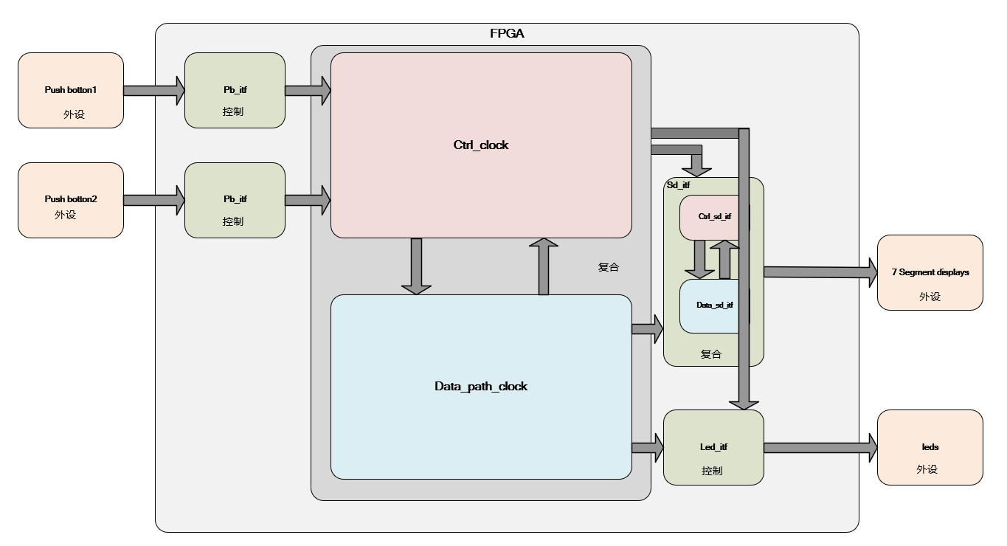
02
整体框架
设计思路

Slide 5
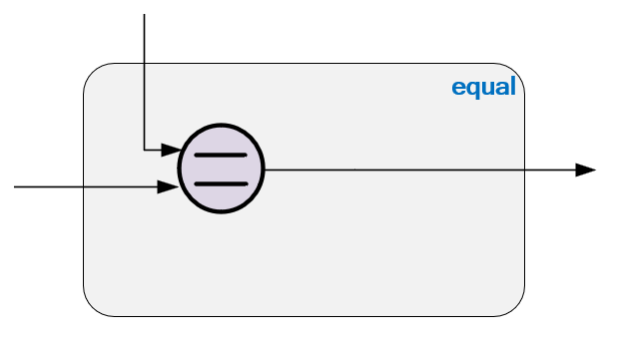
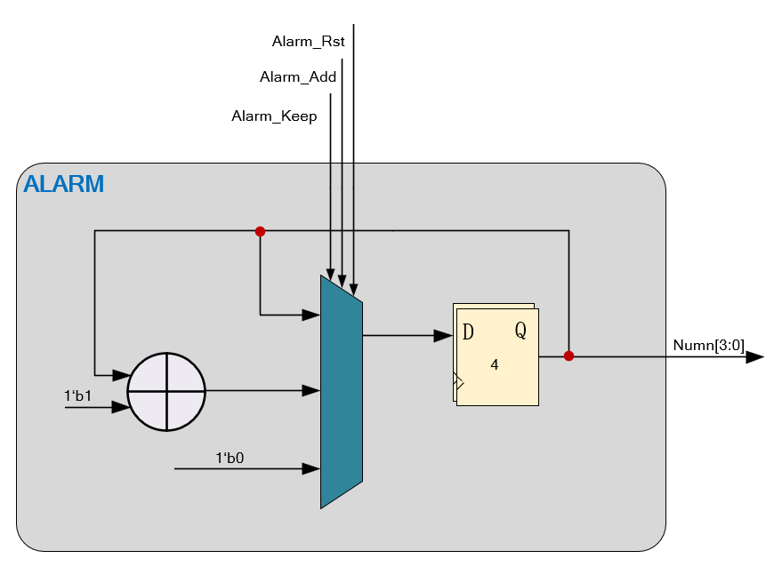
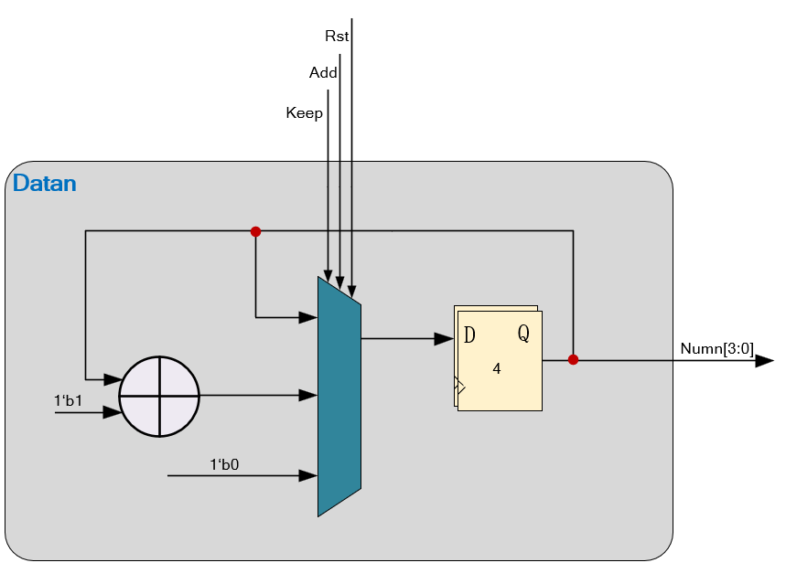
时钟数据通路模块

Slide 6
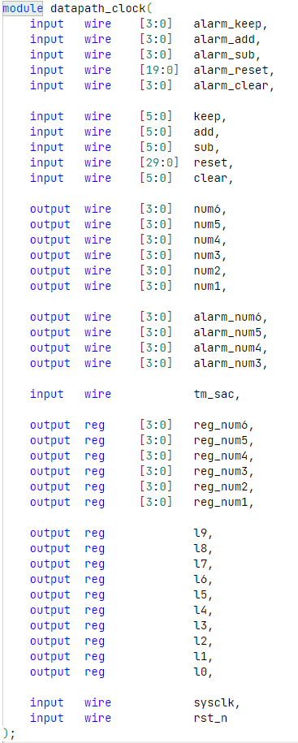
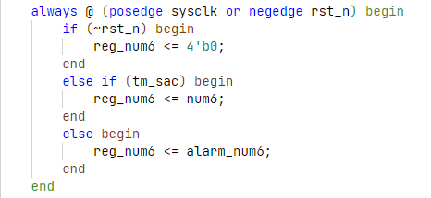
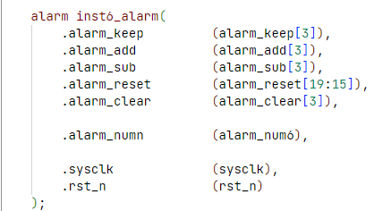
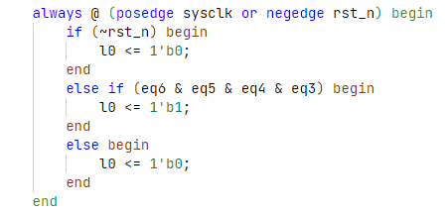
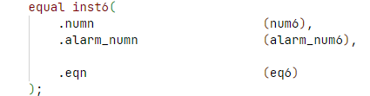
时钟数据通路模块代码

Slide 7
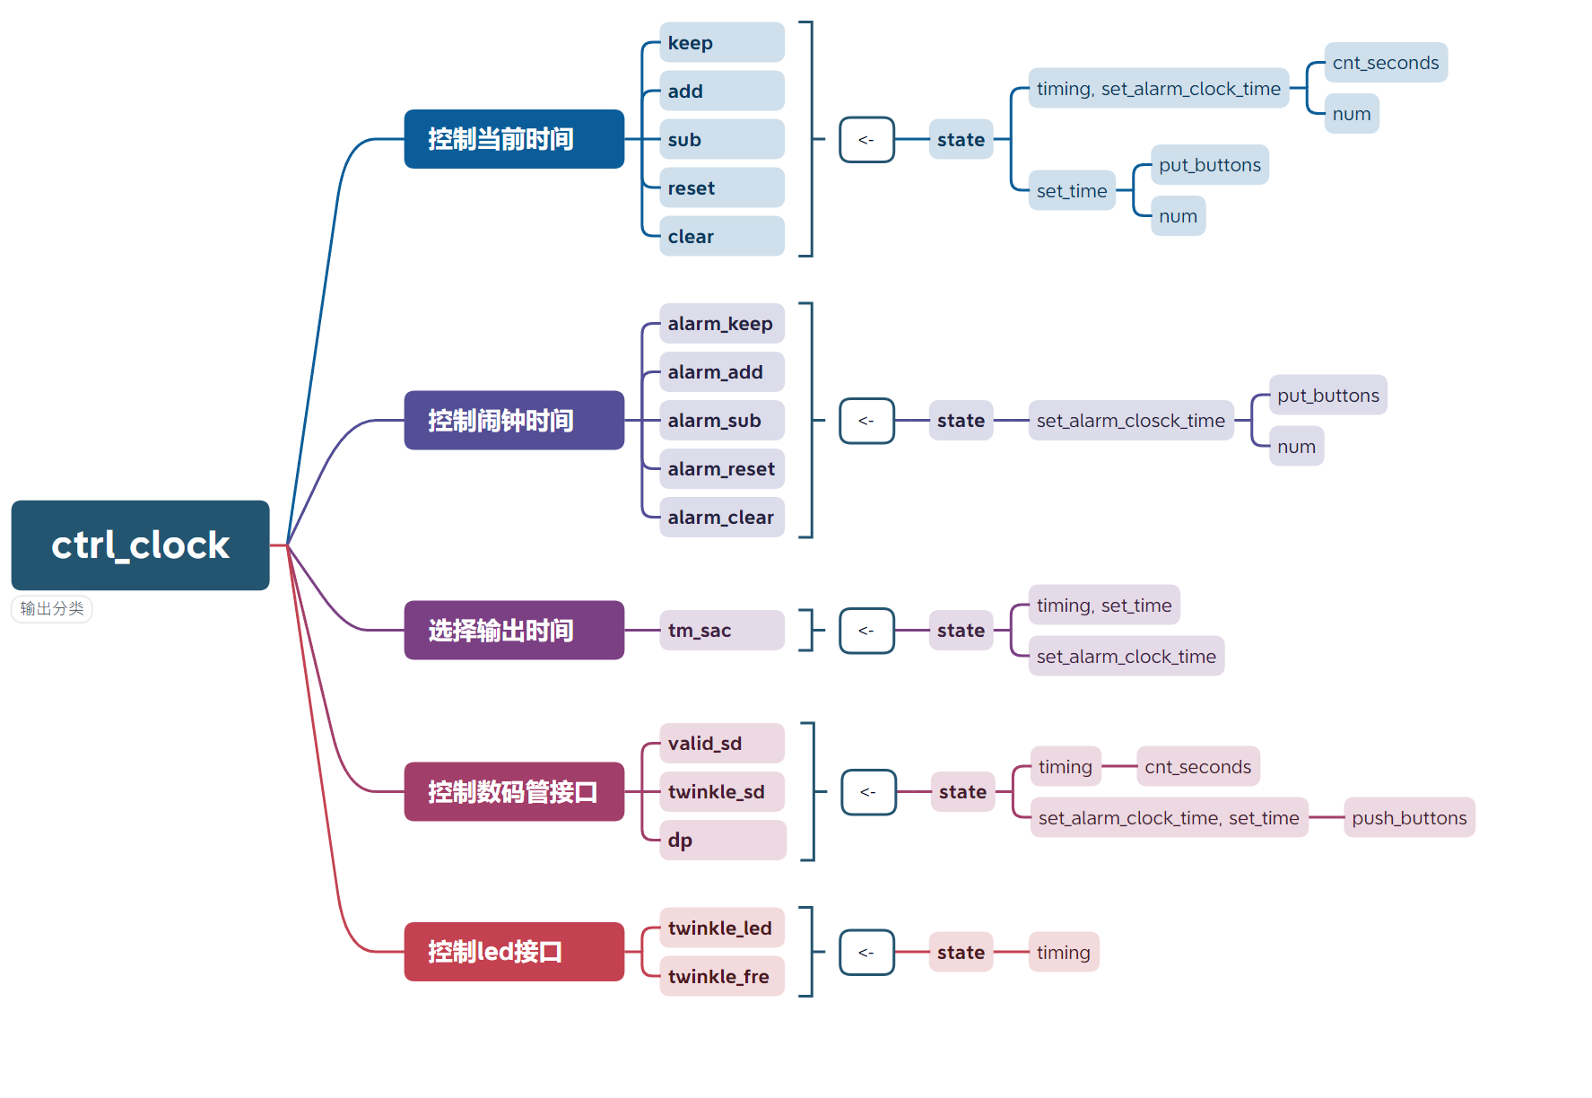
时钟控制通路模块 - 输出分析

Slide 8
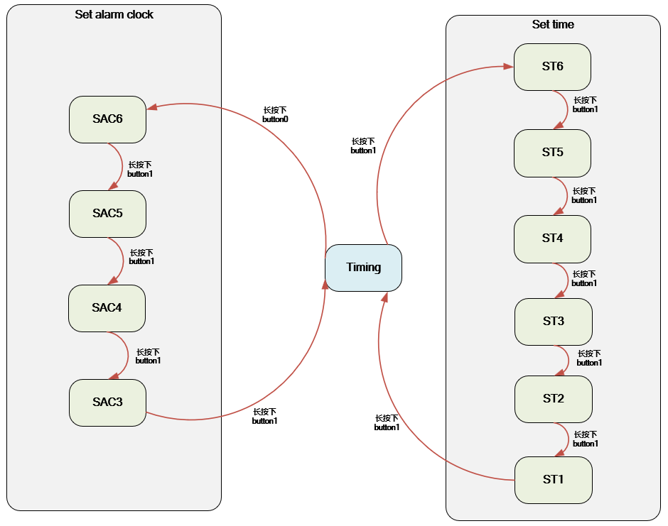
时钟控制通路架构
状态机-计数器

Slide 9
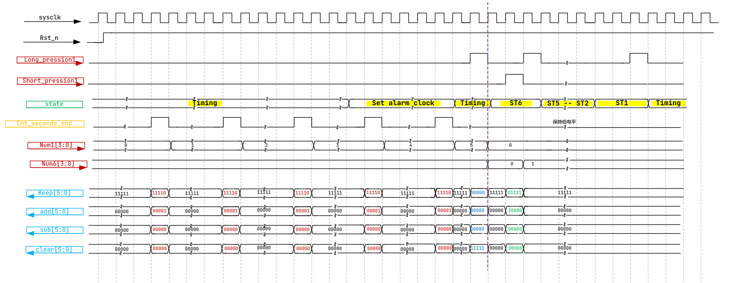
时钟控制通路模块 - 波形

Slide 10
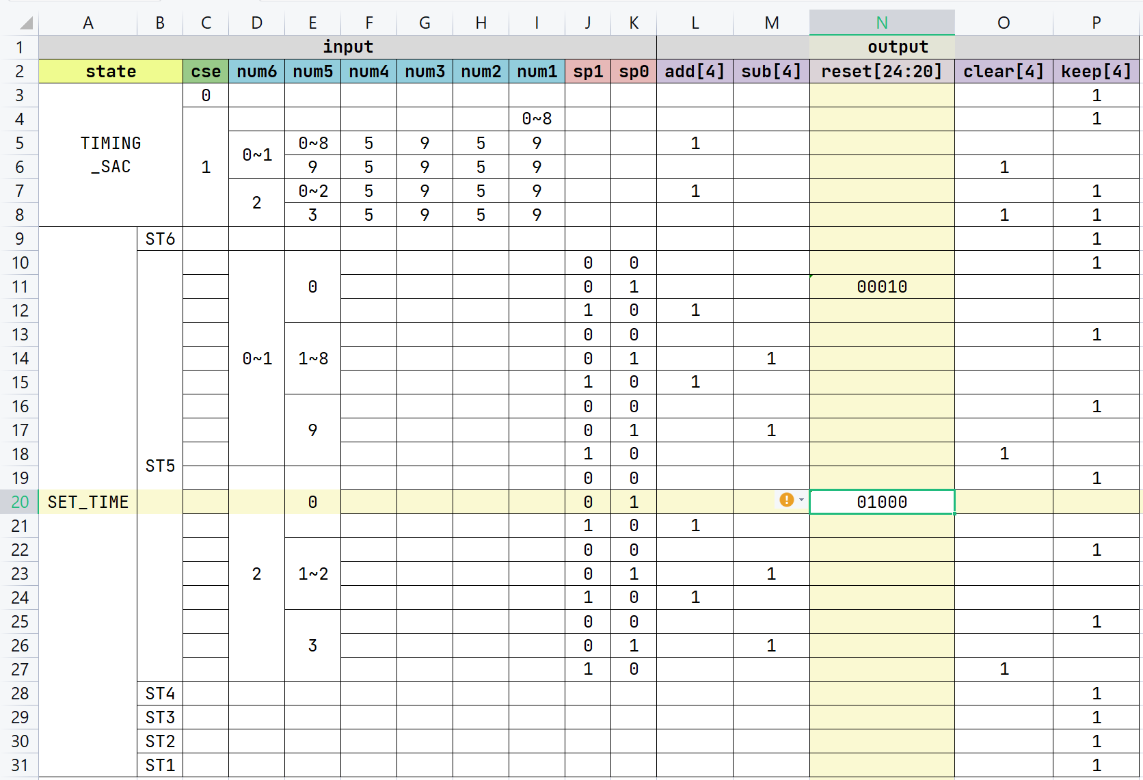
时钟控制通路输出分析

Slide 11
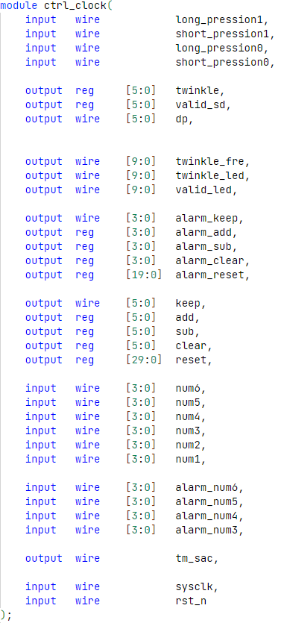
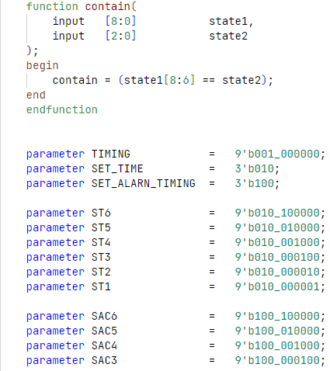
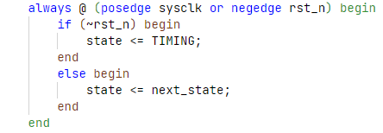
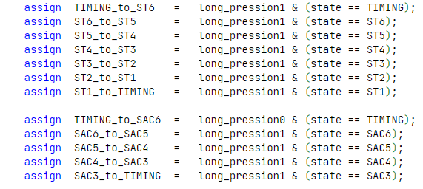
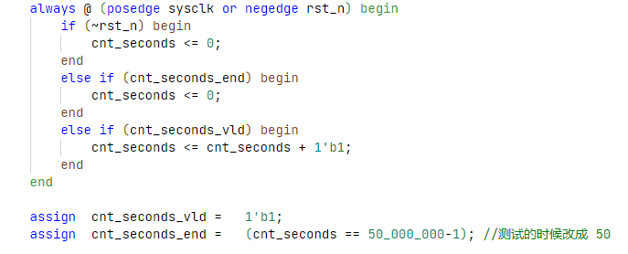
时钟控制通路模块代码 - 架构

Slide 12
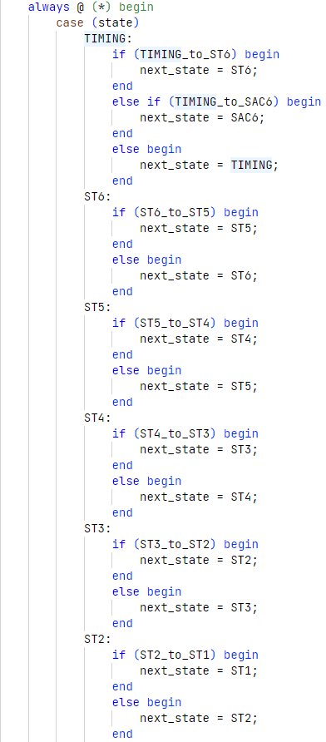
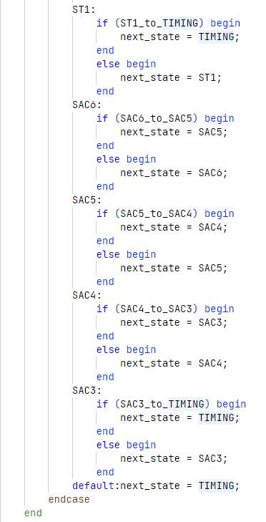
时钟控制通路模块代码 - 架构

Slide 13
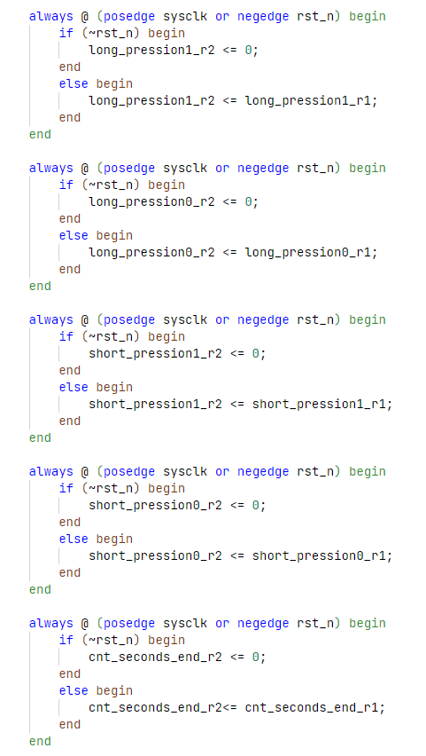
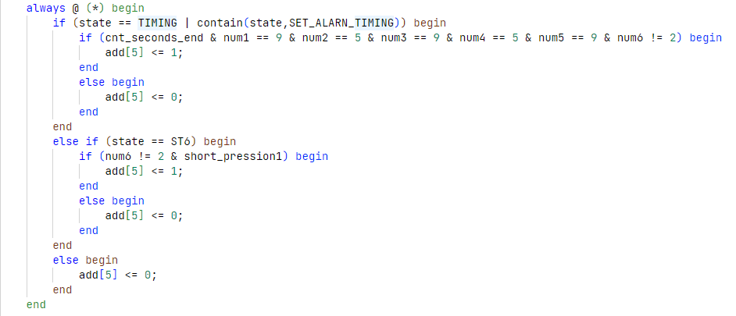
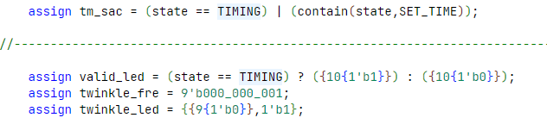
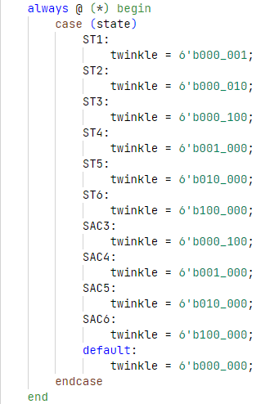
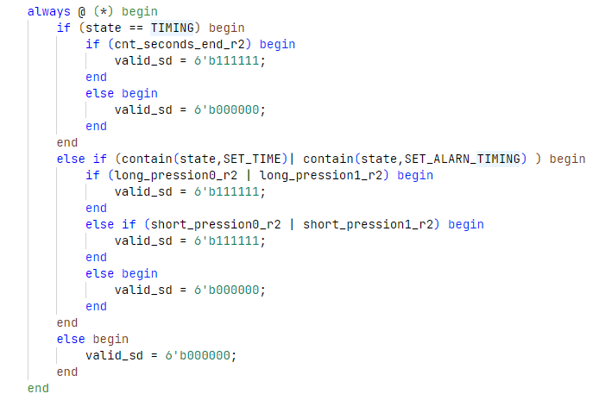
时钟控制通路模块代码 - 输出

Slide 14
数码管接口模块

Slide 15
数码管接口模块

Slide 16
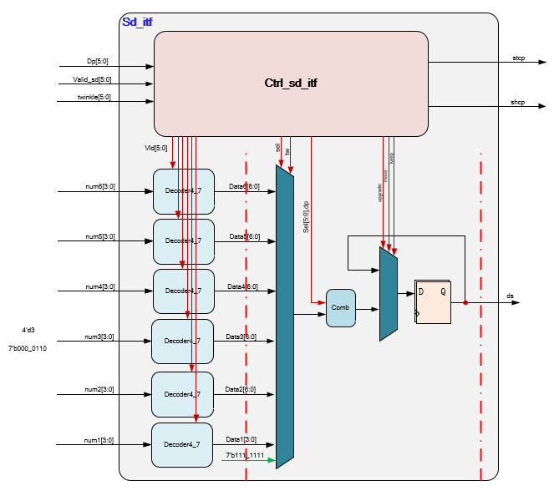
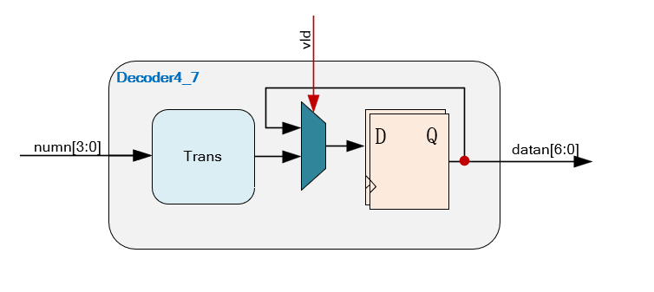
数码管接口模块

Slide 17
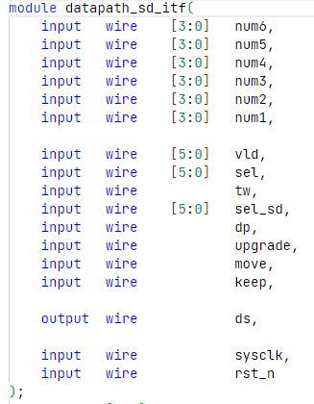
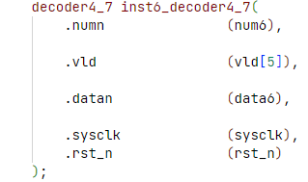
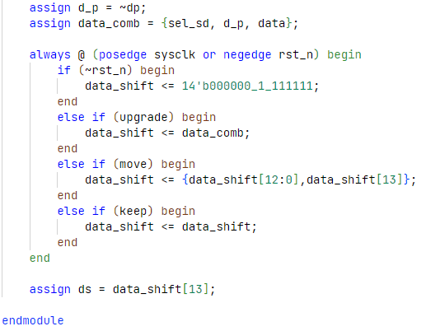
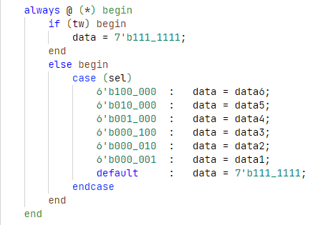
数码管接口模块数据通路代码

Slide 18
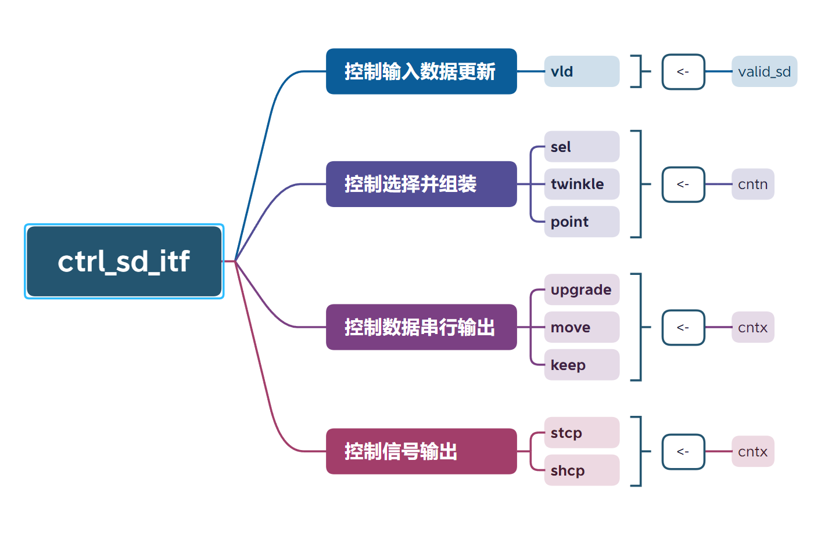
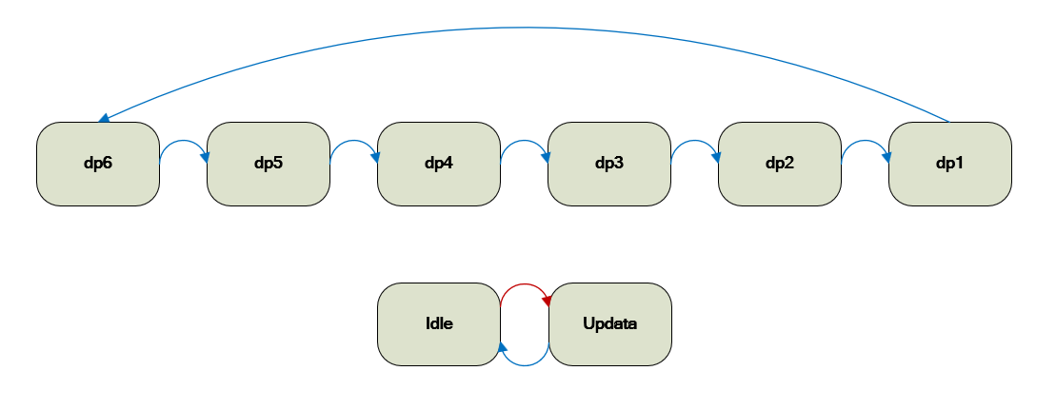
数码管接口控制模块 - 输出分析 - 架构

Slide 19
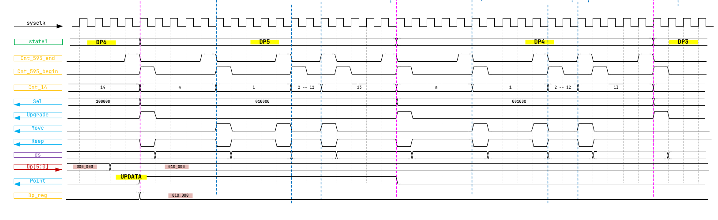
数码管接口控制模块 - 波形

Slide 20
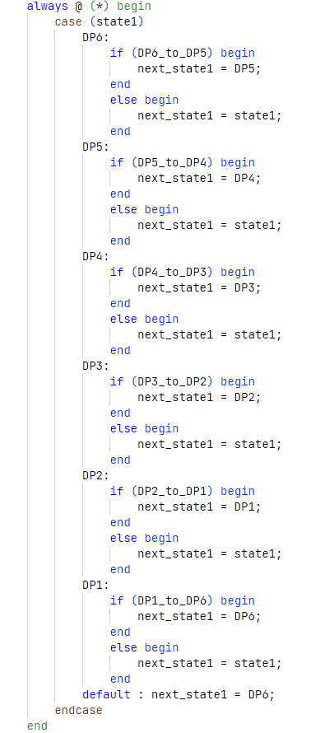
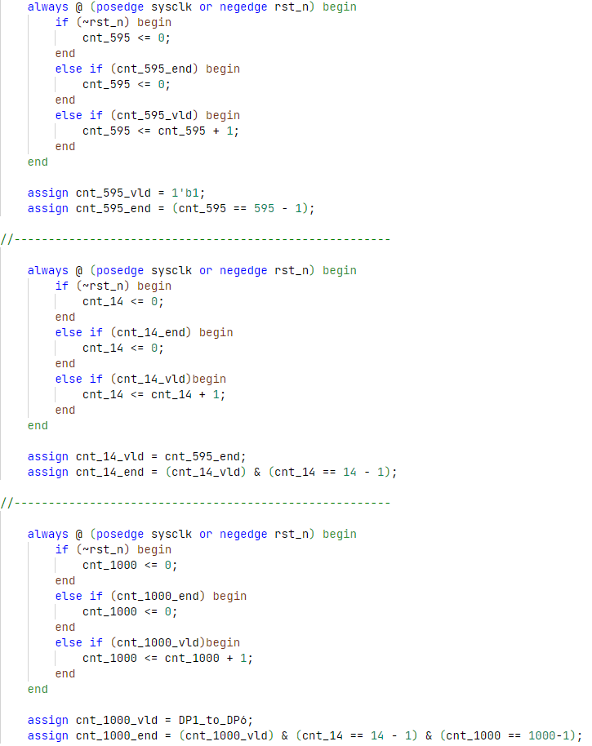
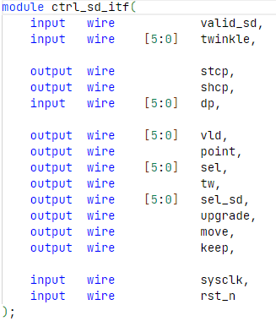
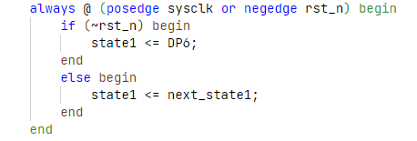
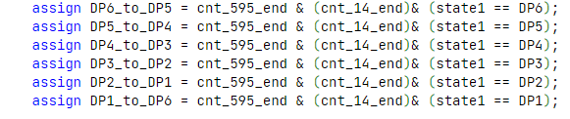
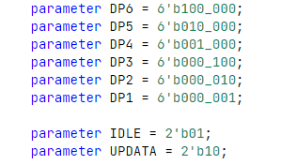
数码管接口控制模块 - 代码 - 架构

Slide 21
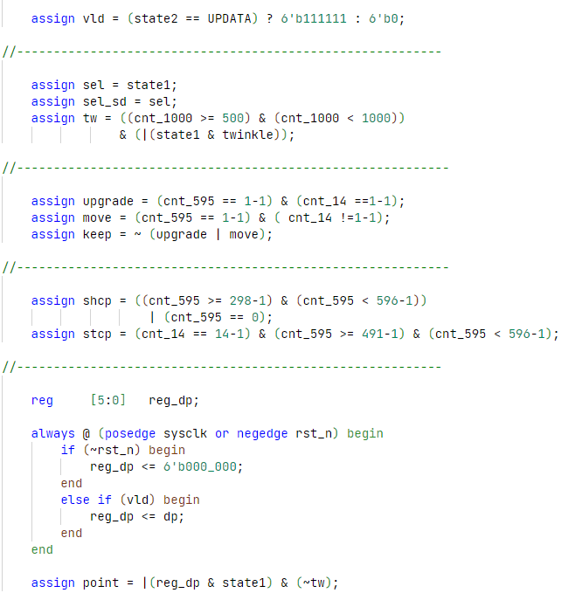
数码管接口控制模块 - 代码 - 输出

Slide 22
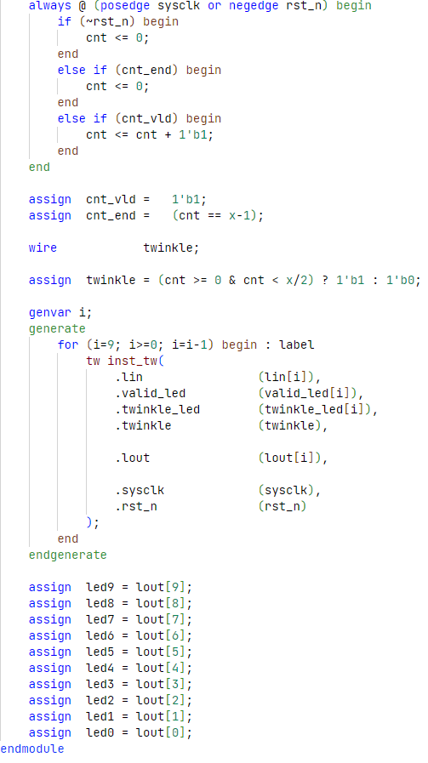
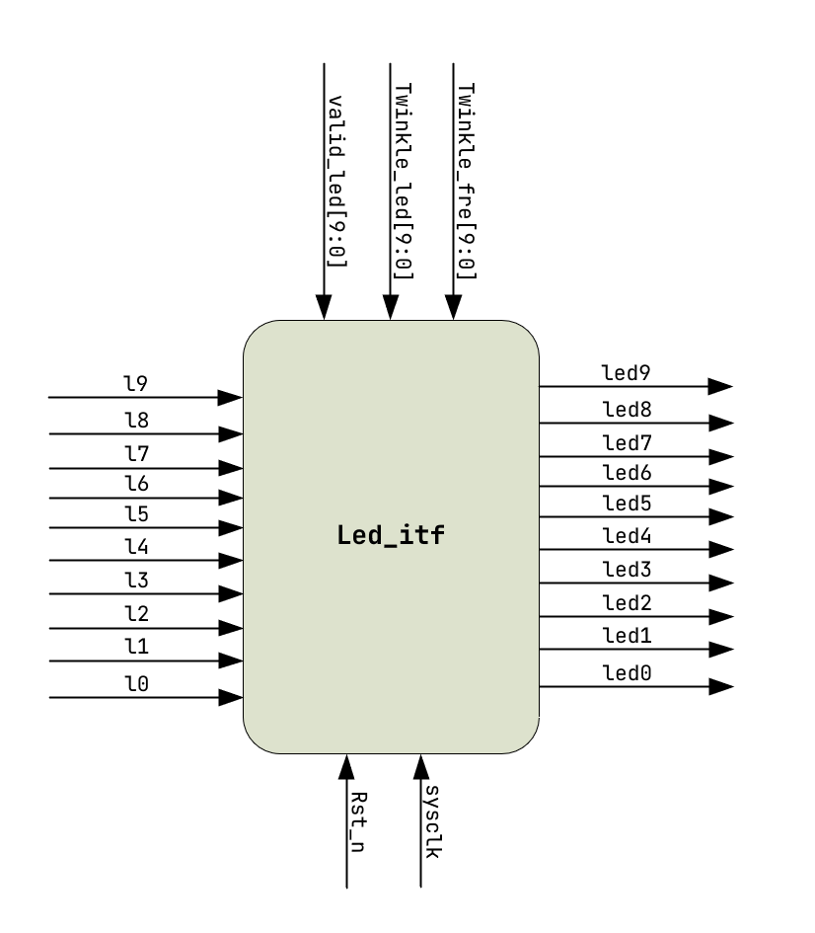
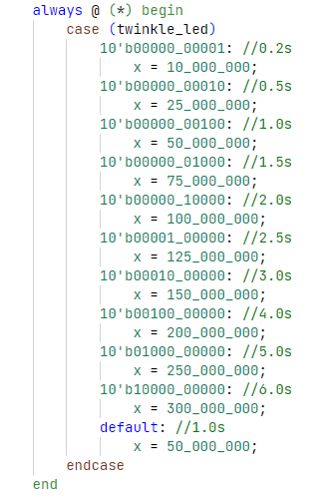
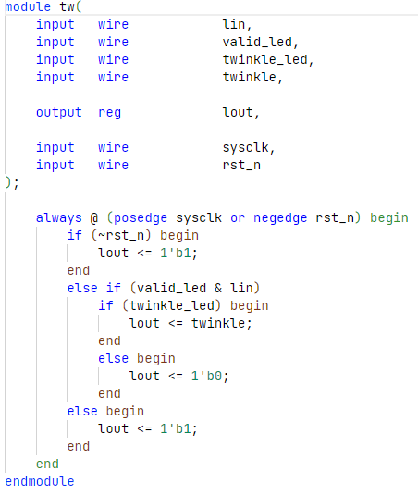
LED闪烁模块代码

Slide 23
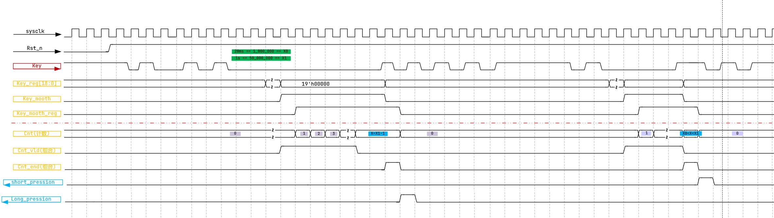
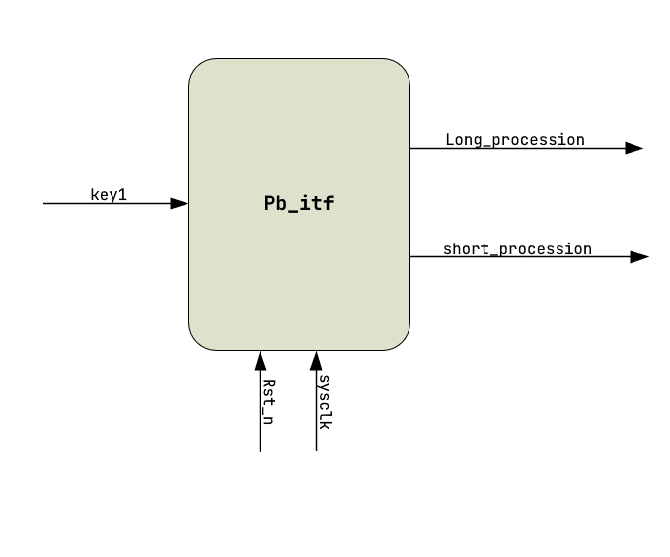
按键消抖模块 - 波形

Slide 24
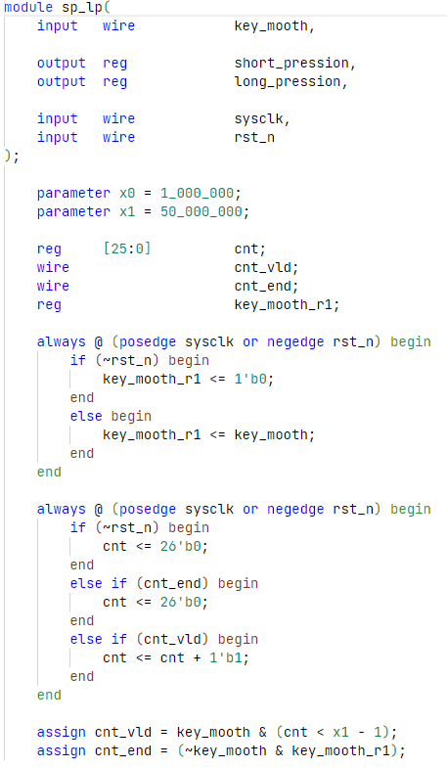
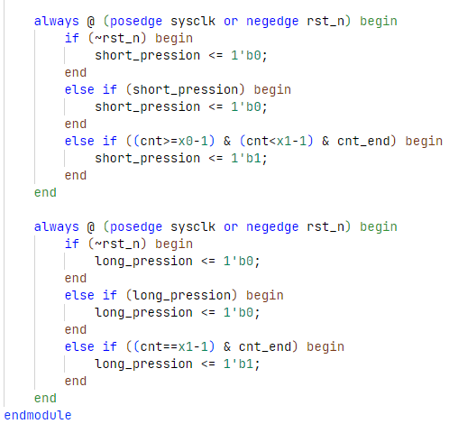
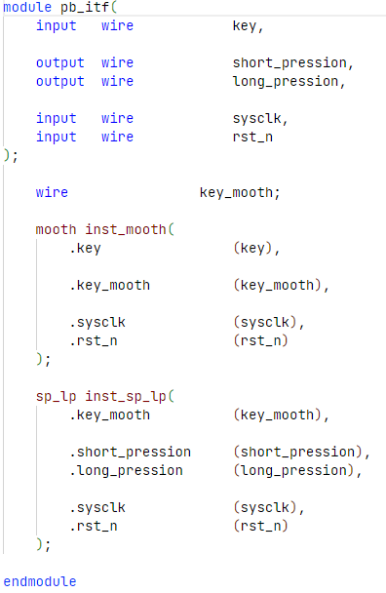

按键消抖模块代码

Slide 25


03
仿真结果
quartus2
modelsim
仿真结果

Slide 26

仿真结果 clock - datapath - 波形细节可在软件内打开查看

Slide 27

仿真结果 clock - ctrl - 波形细节可在软件内打开查看

Slide 28

仿真结果
仿真结果 sd_itf - ctrl - 波形细节可在软件内打开查看

Slide 29

仿真结果
仿真结果 sd_itf - datapath - 波形细节可在软件内打开查看

Slide 30

仿真结果
仿真结果 pb_itf - 波形细节可在软件内打开查看

Slide 31

04
下板验证

Slide 32



Slide 33
谢谢大家

